Slide 1
Proyectos con Dev c++

Slide 2
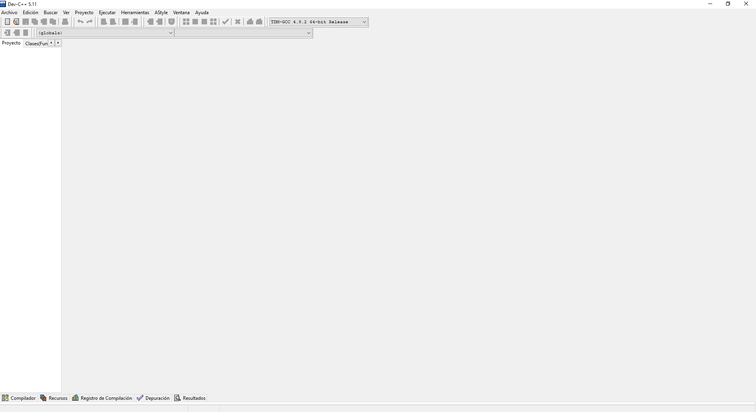
Paso 1

Slide 3

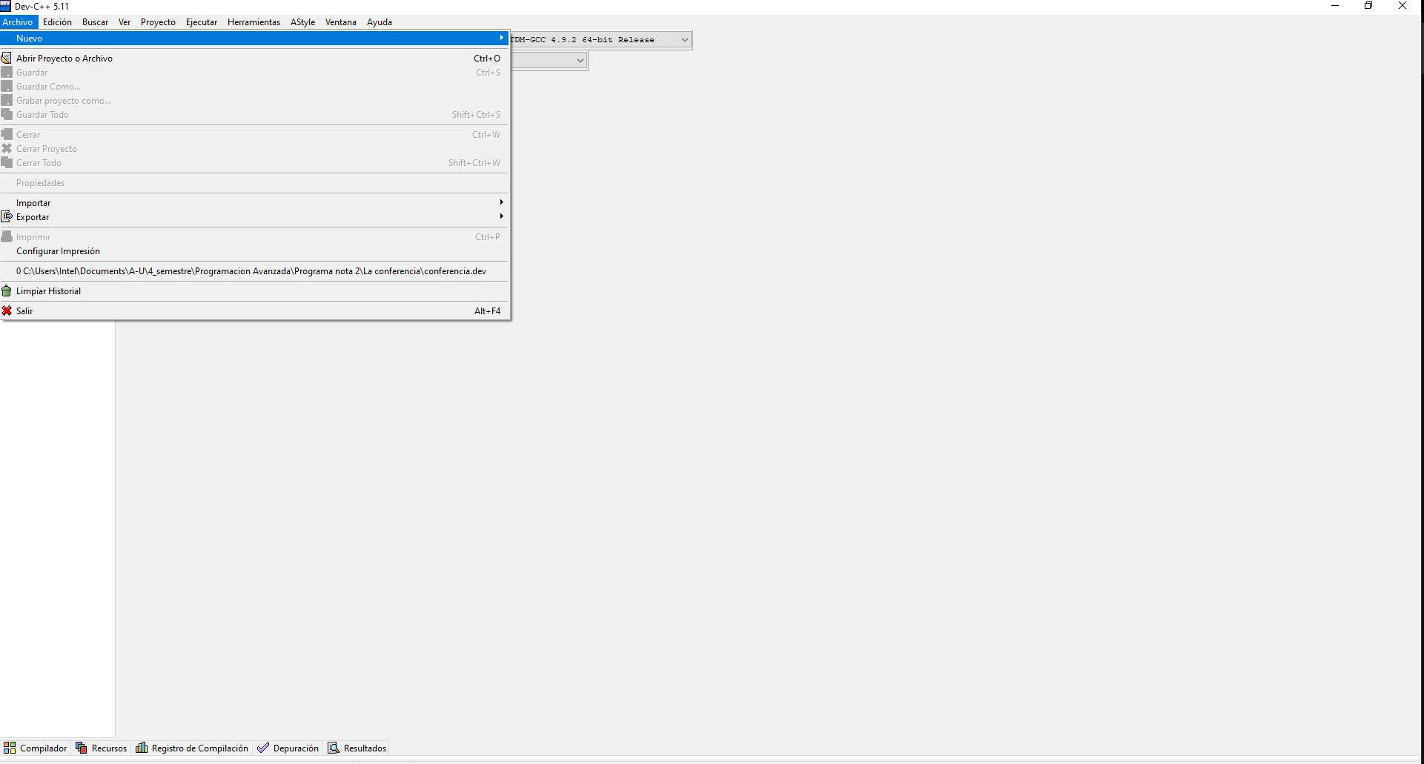
Paso 2

Slide 4
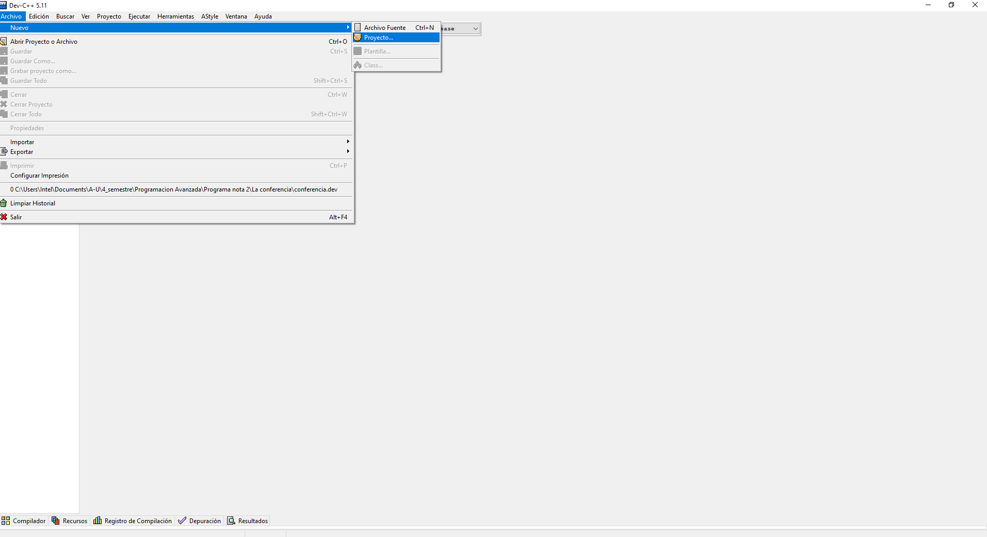
Paso 3

Slide 5
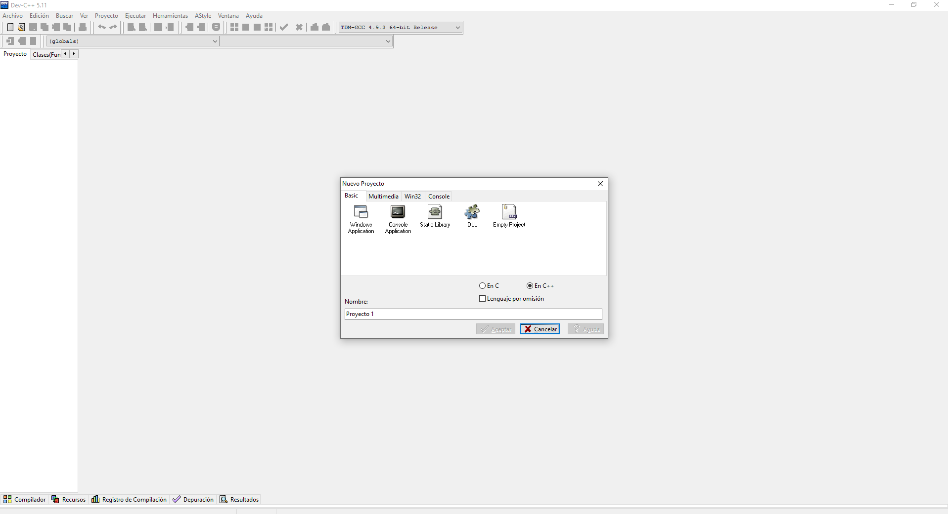
Paso 4

Slide 6
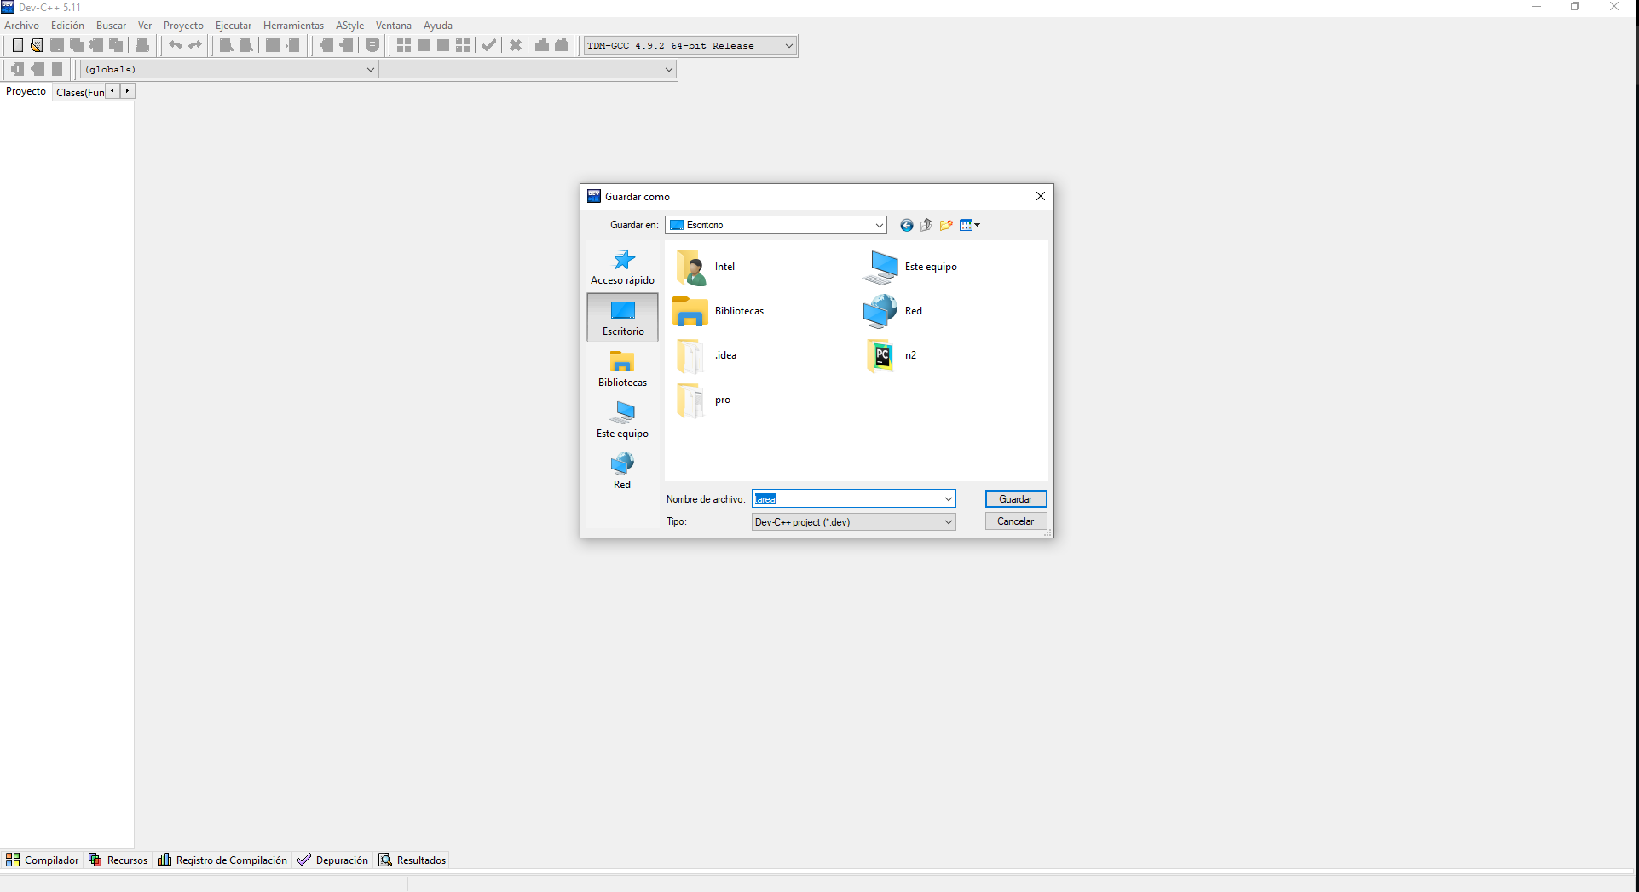
Paso 5

Slide 7
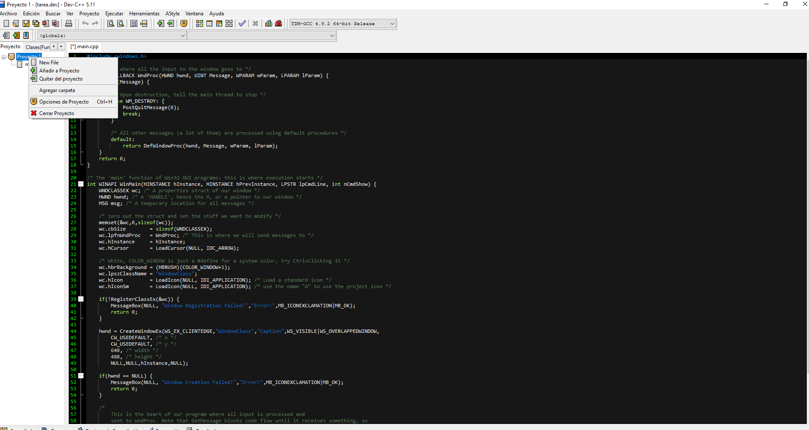
Pase final

Slide 8
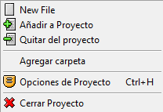
Opciones en el proyecto

Slide 9
Como compilar Proyecto
Ese botón compilara y ejecutara los programas, en este caso al tener varios archivos en el proyecto
terminara creando un makefile

